Slide 1
LES ETUDES DE PSYCHOLOGIE
Florina & Lorette

Slide 2

01
PRESENTATION GENERALE

Slide 3
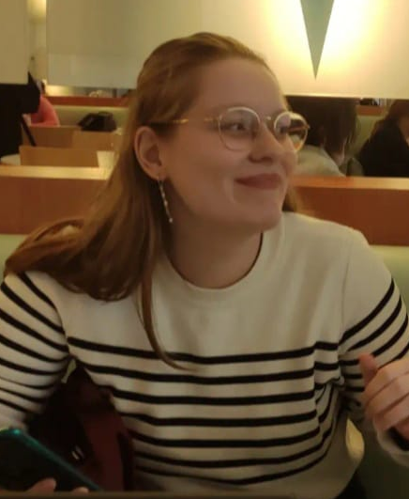
A PROPOS DE NOUS…
Lorette
Mes spécialités
Et après ?
100%
SES
Master neuropsychologie
Doctorat
100%
LLCE
50%
HLP
Université Paris Cité
Spécialisations
3e année de psycho
Neuropsychologie

Slide 4
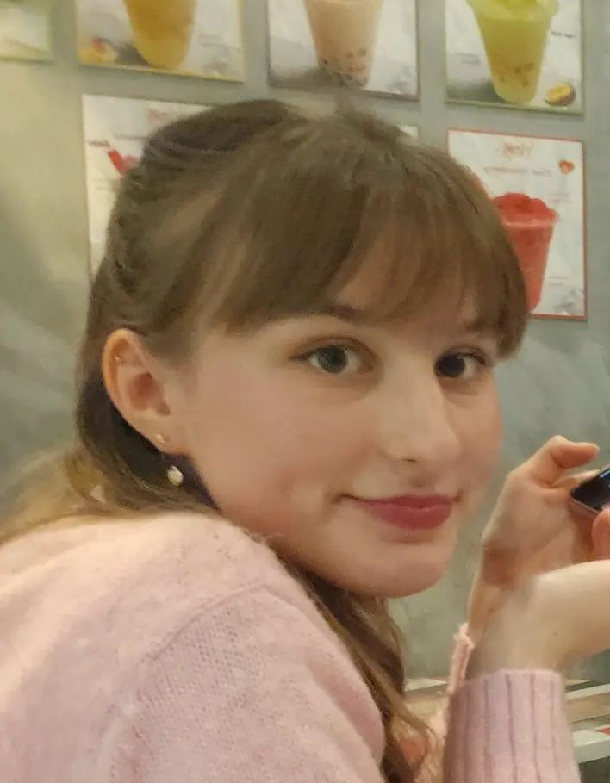
A PROPOS DE NOUS…
Florina
Mes spécialités
Et après ?
100%
SES
Master de psychologie intégrative
100%
LLCE
50%
Maths
Université Paris Cité
Spécialisation
3e année de psycho
Psychologie clinique et psychopathologie

Slide 5
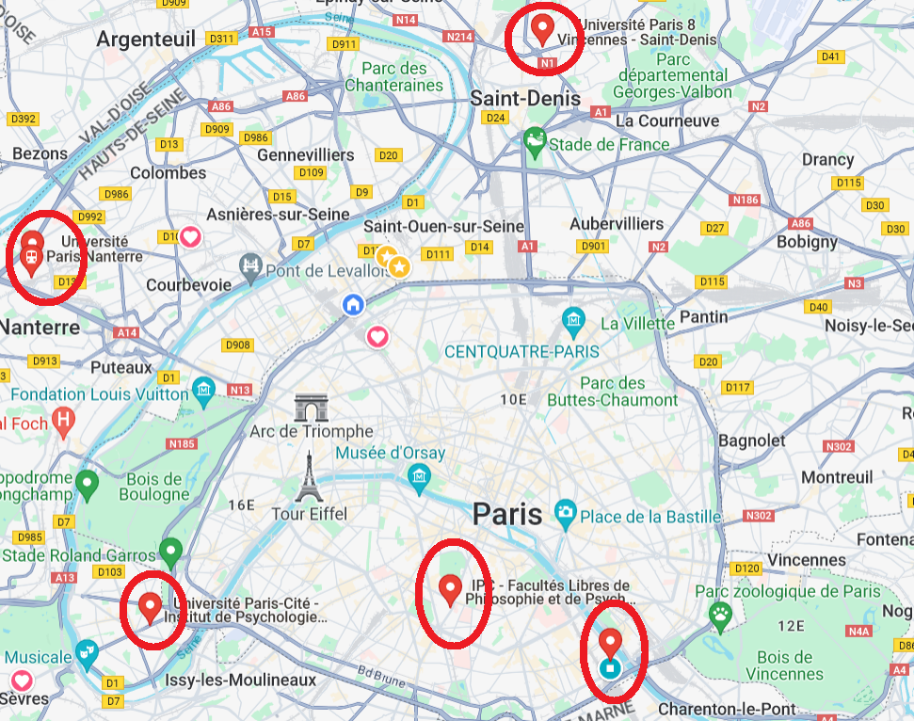
LES FACS DE PSYCHOLOGIE EN IDF

Slide 6
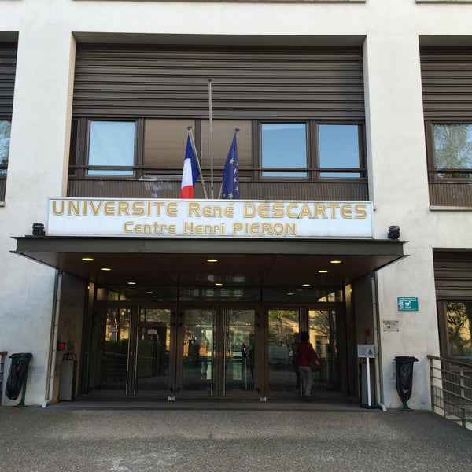

2 PARCOURS AU SEIN DE L’UNIVERSITE PARIS CITE
Psychologie et humanités
Sciences psychologiques
CAMPUS GRANDS MOULINS (13e)
CAMPUS BOULOGNE-BILLANCOURT

Slide 7

02
PRESENTATION DE LA LICENCE
Préjugés, organisation,…

Slide 8
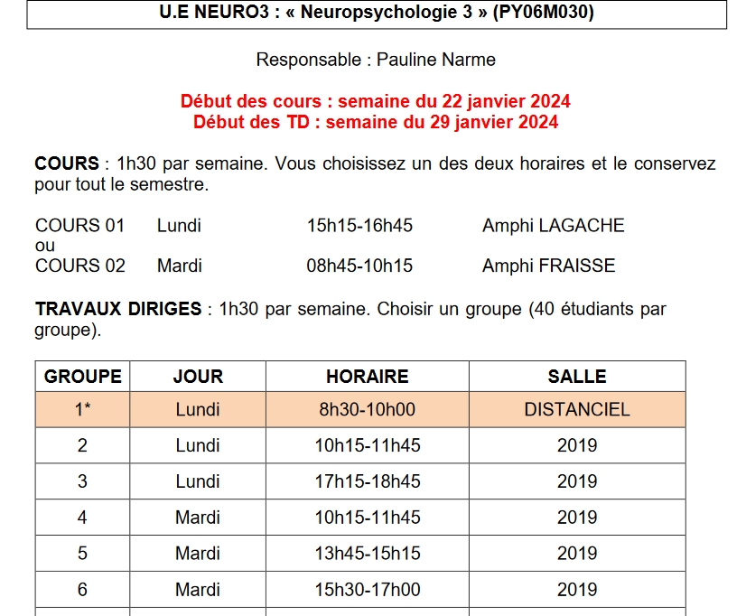
—SOMEONE FAMOUS
EXEMPLE DE BROCHURE

Slide 9
ORGANISATION DE LA FAC
CM
TD
50%
50%

Slide 10


LE TRAVAIL PERSONNEL
25%
25%
Avoir SA méthode de travail
L1 : DAR
Se trouver un groupe
25%
25%
Ne pas s'y prendre au dernier moment

Slide 11
LES MATIERES
Psychologie clinique
Psychopathologie

Slide 12
LES MATIERES
Psychologie différentielle
Psychologie sociale

Slide 13
LES MATIERES
Psychologie du développement
Neuropsychologie

Slide 14
LES MATIERES
Psychophysiologie
Psychologie expérimentale

Slide 15
LES MATIERES
Analyse et statistique de données
Anglais pour psychologue
Apprentissage par la recherche

Slide 16
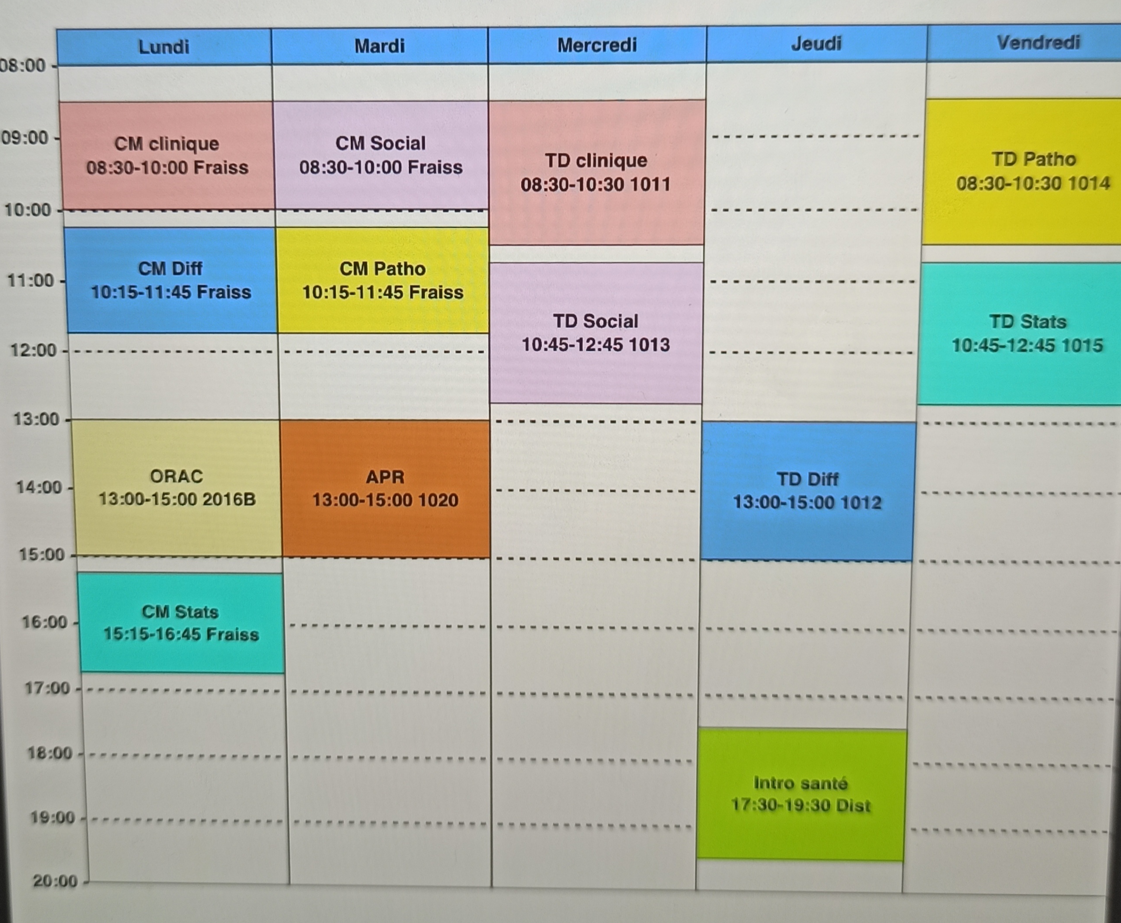
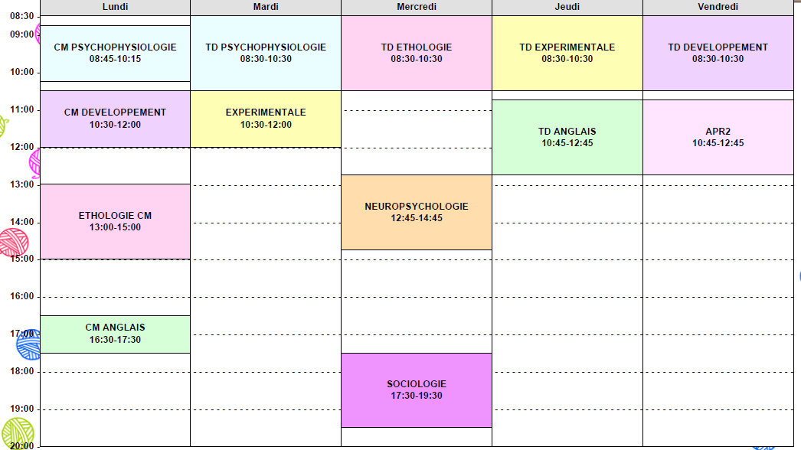
EMPLOIS DU TEMPS – L1
L1 S1
L1 S2

Slide 17
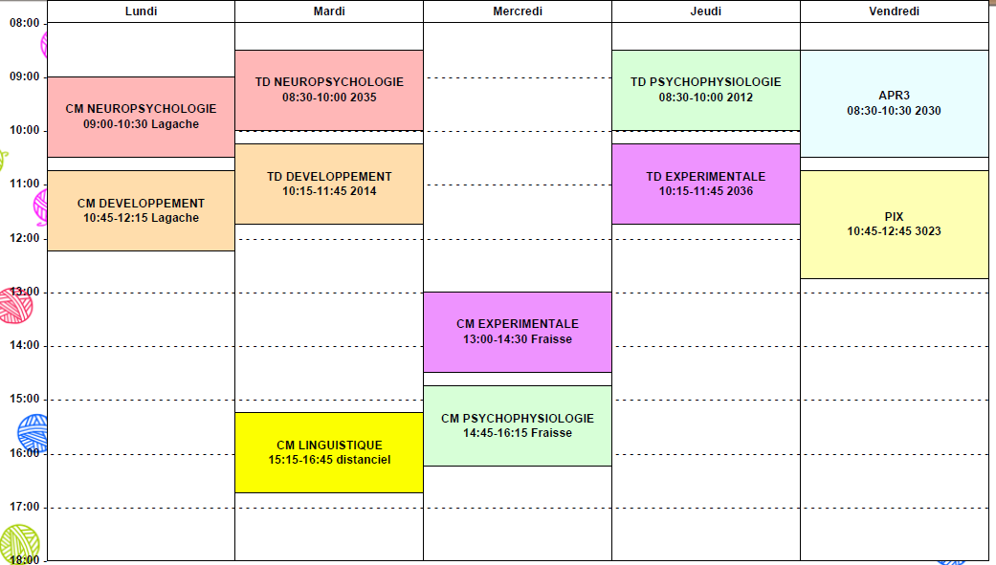
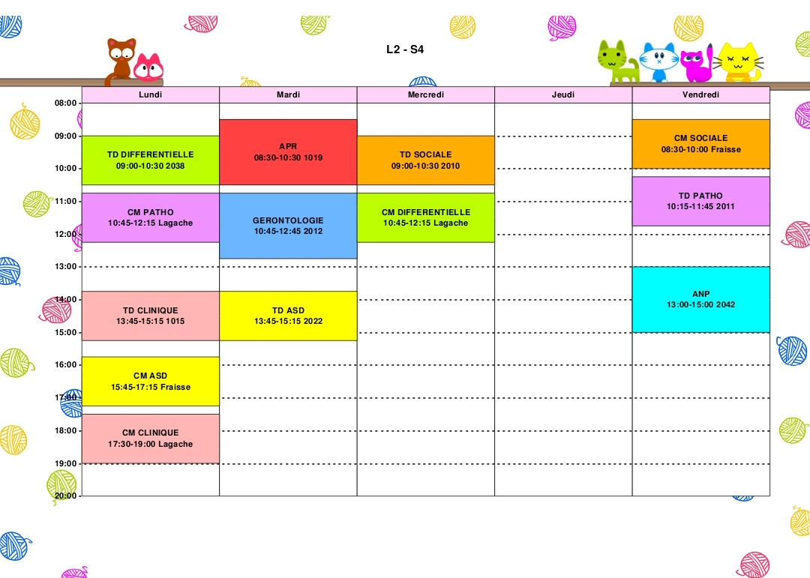
EMPLOIS DU TEMPS – L2
L2 S3
L2 S4

Slide 18
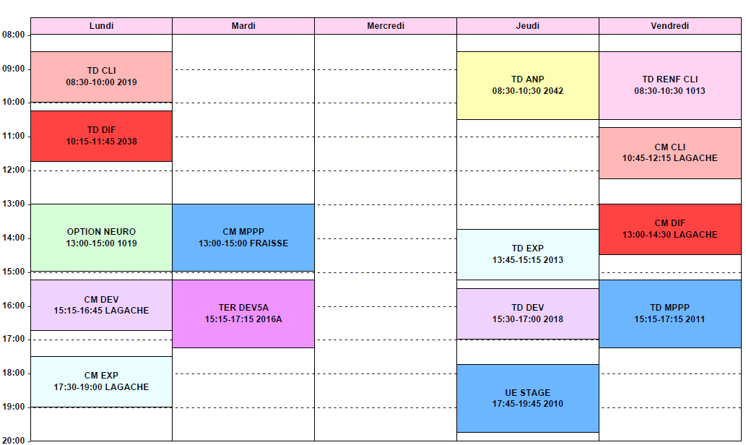
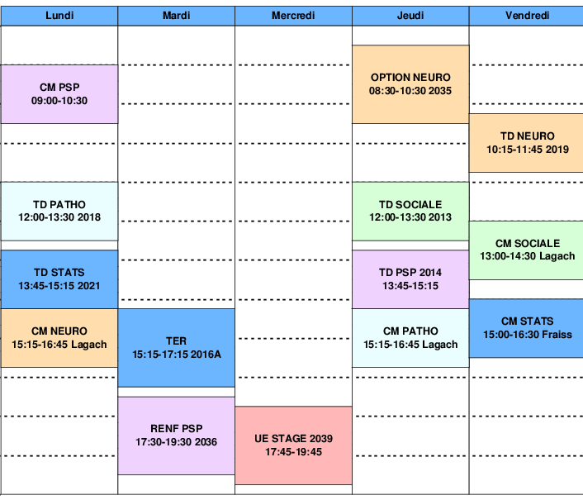
EMPLOIS DU TEMPS – L3
L3 S5
L3 S6

Slide 19
LES DEBOUCHES
EHPAD
Ressources humaines
Hôpital psychiatrique
Recherche
Enseignant chercheur
Hôpital somatique
Autres…
Libéral

Slide 20

Merci pour votre écoute !! Des questions ?

Slide 21

Retrouvez-nous ensuite à la cantine!

